Slide 1
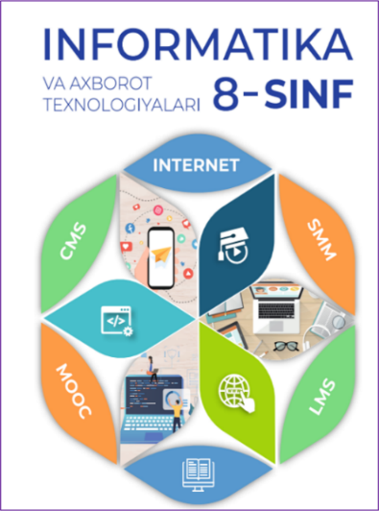
INFORMATIKA VA AXBOROT TEXNOLOGIYALARI
8-sinf
MAVZU: LMS PLATFORMALARINING TURLARI VA VAZIFALARI

Slide 2
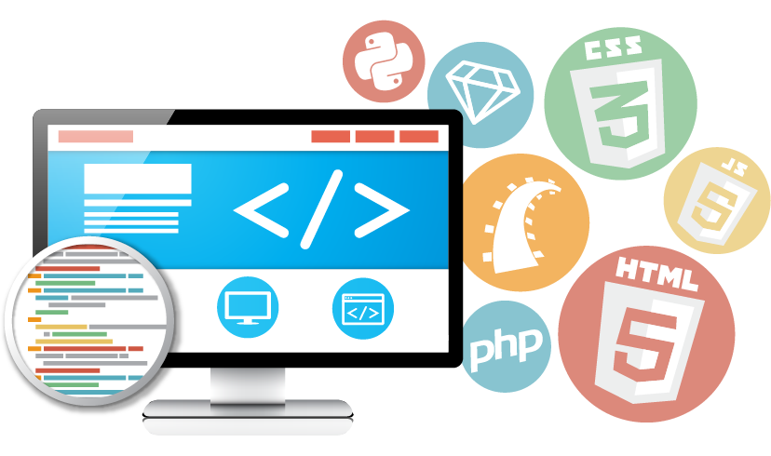
MASOFAVIY TA’LIM
Ta’limni boshqaruv tizimlari (LMS) — elektron ta’lim dasturlarini tashkil etuvchi, amalga oshiruvchi hamda o‘quvchilarning o‘zlashtirish natijalari ustidan nazorat olib borish va ularni saqlab qo‘yish imkoniyatini beruvchi onlayn platforma.

Slide 3
TAYANCH TUSHUNCHALAR
Bulutli platforma — o‘z xizmatlarini foydalanuvchi resurslariga bog‘liq bo‘lmagan holda taqdim etuvchi platforma.
Korporativ — bir vaqtda bir necha hududdan turli pog‘onalarda boshqariluvchi tarmoq.

Slide 4
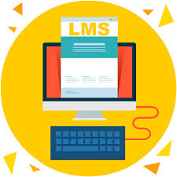
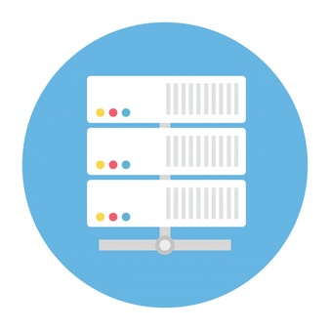
LMS – paltformalari turlari
BULUTLI PLATFORMALAR
CMS BILAN INTEGRATSIYALANGAN
SERVERGA ASOSLANGAN

Slide 5
LMSning bulutli platformalari
O‘quv kursining materiallari LMSning bulutli platformalarida web-xizmatni taklif etuvchining server kompyuteriga joylashtiriladi.
LMSning bu turini ta’lim muassasasi yoki tashkilotning server kompyuteriga o‘rnatib bo‘lmaydi.
LMSning bulutli platformalari web-xizmat (masalan, pochta xizmati kabi) prinsipi asosida ishlaydi, ya’ni web-xizmat taklif etilgan manzil orqali ro‘yxatdan o‘tgandan keyin o‘quv kurslarini yaratish mumkin.

Slide 6
LMSning bulutli platformalari
Foydalanuvchi esa bunga o‘ziga kerakli materiallarini yuklashi, ta’lim oluvchilarni qo‘shishi va onlayn ta’lim jarayonini yurgizishi mumkin.
LMSning bulutli platformalari
iSpring learn
Google classroom
Learn Amp
Loop
Schoology

Slide 7
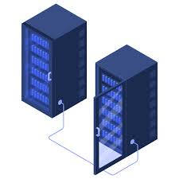
Serverga asoslangan LMS
Serverga asoslangan LMSlar tashkilot yoki ta’lim muassasasining serveriga o‘rnatiladi. Bu esa foydalanuvchilarga tizimga korporativ login va parol yordamida kirish imkonini beradi.

Slide 8
Serverga asoslangan LMS
Serverga asoslangan LMSlar
Moodle
BlackBoard
Canvas
Absorb LMS

Slide 9
CMS bilan integratsiyalashgan LMS
CMSning tarkibida alohida o‘quv kurslar bilan ishlovchi plaginlar xizmat qiladi. Bunday tizimlar onlayn maktab va kurs ochishni xohlovchilar uchun qulay hisoblanadi.
JOOMLA
DRUPAL
WIX
LEARNDASH (WORDPRESS)

Slide 10
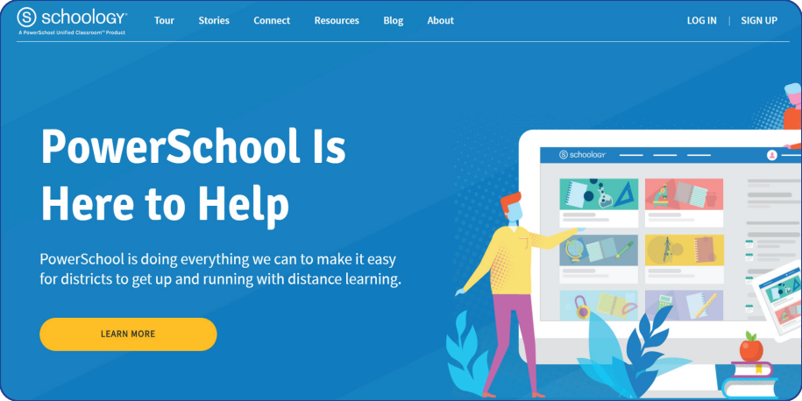
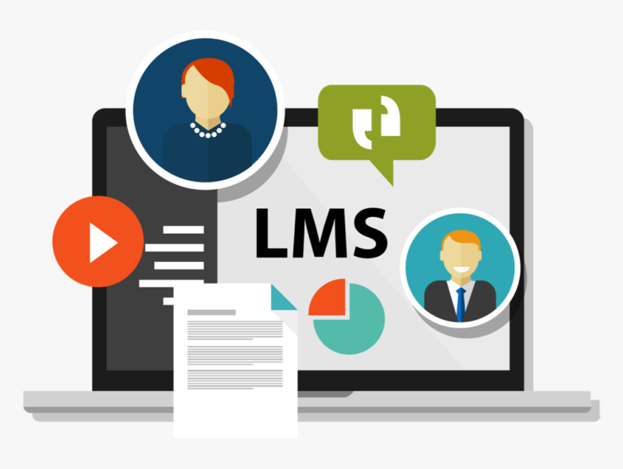
LMS INTERFEYSI
Schoology (https://www.schoology.com/) — ta’lim muassasalari uchun mo‘ljallangan bulutli LMS. Schoology Google Drive, Microsoft OneDrive, Blackboard Collaborate, Moodle, PowerSchool, Evernote va YouTube bilan birlasha oladi. O‘qituvchilarga o‘quvchilar bilan o‘quv materiallari va topshiriqlar yuzasidan fikr almashish hamda o‘quvchilar va ularning ota-onalari bilan uyushgan holda aloqa o‘rnatish imkoniyatini beradi.
Schoology

Slide 11
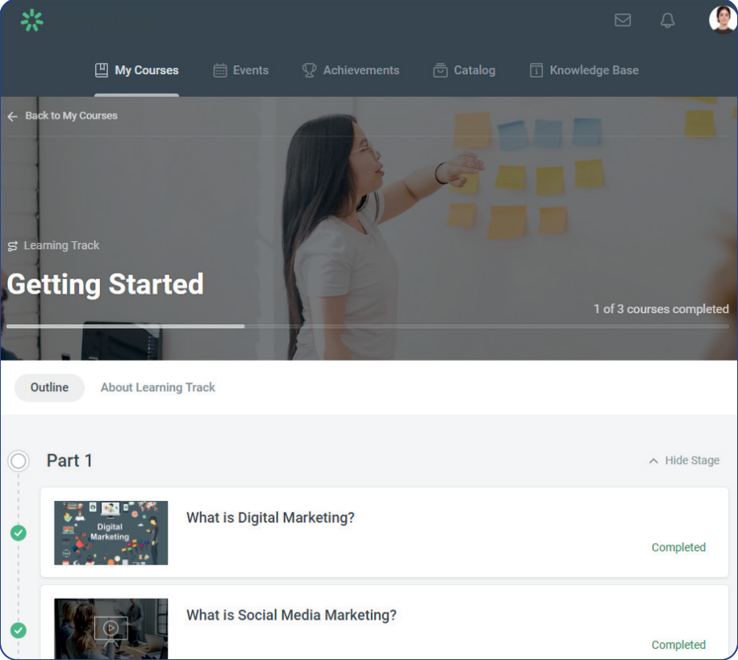
LMS INTERFEYSI
iSpring Learn (https://www.ispringsolutions.com) platformasida ko’plab ta’lim muassasalari faoliyat yuritmoqda. Platformaning ma’ruza muharriri bo‘limi yordamida modul va uning materiallari (matnli, audio, video, taqdimot, simulyator, topshiriq, test va b.) kiritiladi. Hisobotlar bo‘limi yordamida foydalanuvchilar faoliyati hamda o‘zlashtirish natijalari tahlili va statistikasini yuritish mumkin.
iSpring learn

Slide 12
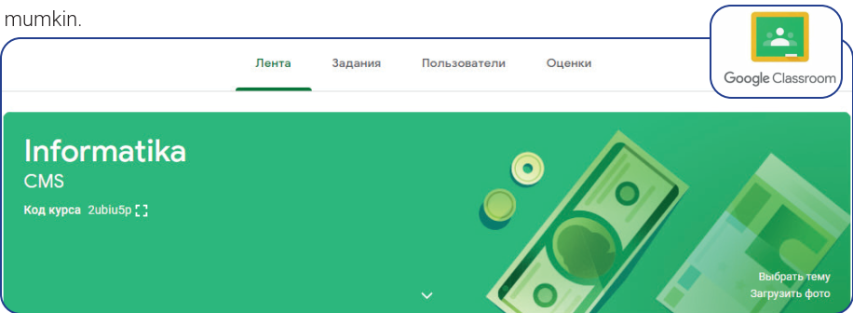
LMS INTERFEYSI
Google Classroom (https://classroom.google.com/) — ta’lim uchun
mo‘ljallangan platforma bo‘lib, kurs/sinfni yaratish va o‘quvchilarni qo‘shish, kerakli o‘quv materiallarini kiritish va o‘quvchilarga taqdim etish, o‘quvchilarga topshiriqlar berish, ularning ishlarini baholash va faoliyatini kuzatib borish, o‘quvchilar bilan muloqot qilish kabi imkoniyatlarni taqdim etadi. Google Classroomda Googleda akkauntga ega xohlagan foydalanuvchi kurs yaratishi mumkin.
Google classroom

Slide 13
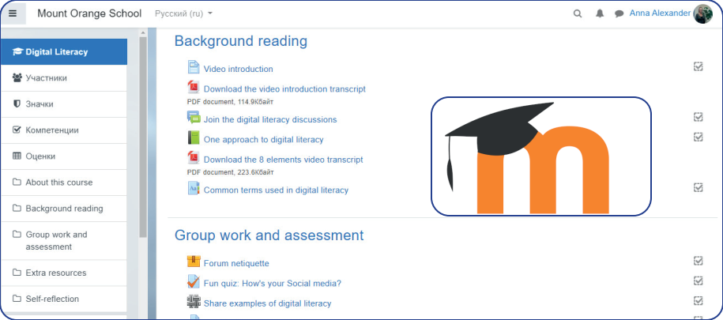
LMS INTERFEYSI
Moodle (http://moodle.org/) masofaviy ta’lim olish muhiti hisoblanib, sifatli masofaviy kurslarni yaratish uchun mo‘ljallangan. Bepul tarqatiladigan bu dasturiy majmua o‘zining funksional imkoniyatlari, o‘rganishdagi soddaligi va ishlatishdagi qulayligi bilan foydalanuvchilarning ko‘plab talablarini qanoatlantira oladi. Moodle masofaviy ta’limda o‘qitish jarayonini to‘la qo‘llab-quvvatlash uchun keng doiradagi, jumladan, o‘quv materiallarini turli usullarda berish, bilimlarni tekshirish va o‘zlashtirish nazoratini amalga oshirish kabi imkoniyatlarni beradi.
Moodle

Slide 14
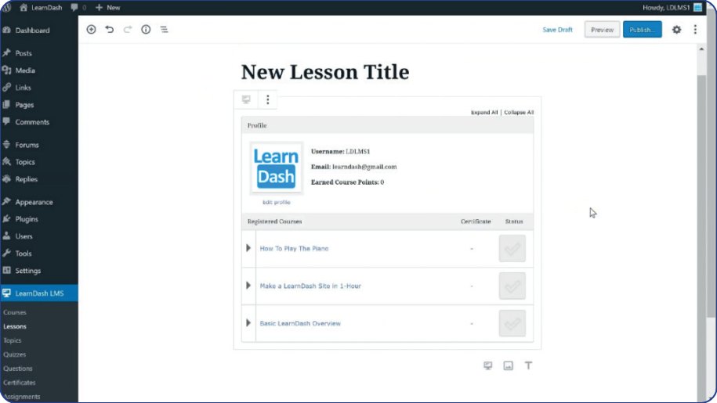
LMS INTERFEYSI
LearnDash — ommabop kontent boshqaruv tizimi (CMS)da sinflar yaratish, ularni boshqarish, o‘zgartirish va nashr etish imkonini beruvchi ishonchli plagin. Bu plagin WordPress platformasi tarkibida ishlaydi. Shu sababli, agar ta’lim muassasasi kompyuteriga WordPress o‘rnatilgan bo‘lsa, qo‘shimcha ravishda LearnDash plaginini o‘rnatgan holda o‘quv kurslarini yaratish mumkin.

Slide 15
MUSTAQIL BAJARISH UCHUN TOPSHIRIQLAR
Savollarga javob yozing (67-bet).
Internet orqali LMS platformalarining web-saytlari bilan tanishib chiqing.

